Slide 1

Notes:
《计算机基础》
第1章 计算机基础知识

Slide 2
5.1 计算机硬件系统
5.1.1、计算机的硬件组成
计算机硬件是由计算机系统所有的元器件、部件、设备以及相应的 工作原理与设计、制造和检测等技术的总称。计算机是由计算机硬件系统和软件系统组成。
1-<number>
Notes:
《计算机基础》
第1章 计算机基础知识

Slide 3
5.1 计算机硬件系统
5.1.1、计算机的硬件组成
以运算器为中心的存储程序式计算机模型。
控制器
程序或数据
结果
输入设备
运算器
输出设备
存储器
数据传送线,地址总线
控制信号线
1-<number>
Notes:
《计算机基础》
第1章 计算机基础知识

Slide 4
5.1 计算机硬件系统
1、中央处理单元(CPU) ＝运算器＋控制器
运算器
运算器是对数据进行加工处理的部件。
在控制器的操纵下，它与内存交换数据，负责算术运算、逻辑运算和移位运算等。
控制器
控制器负责对指令进行分析和判断，发出控制信号，使计算机各部件协调工作，确保系统的自动运行。
1-<number>
Notes:
《计算机基础》
第1章 计算机基础知识

Slide 5
5.1 计算机硬件系统
2.存储器
存储器是存放大量程序和数据的部件。
分类：内部存储器、外部存储器
特点：内存→存取速度快、存储容量小
外存→存取速度慢、存储容量大
3.输入设备
输入设备是用来接受用户输入的原始数据和程序，并将它们转变为计算机能识别的形式存放的内存中。
1-<number>
Notes:
《计算机基础》
第1章 计算机基础知识

Slide 6
5.1 计算机硬件系统
常用的输入设备有：键 盘、鼠标器
扫描仪、麦克风
4.输出设备
输出设备是将计算机处理过的信息以人们所能接受的形式表示出来。
常用的输出设备有：显示器、打印机
绘图仪、音箱等
5.通讯设备
通信设备提供计算机通信和通信网络之间的连接。如网卡、WIFI等。
1-<number>
Notes:
《计算机基础》
第1章 计算机基础知识

Slide 7
5.1 计算机硬件系统
运算器＋控制器＋内存储器+通信接口＝主机
输入设备＋输出设备＝外部设备
1-<number>
Notes:
《计算机基础》
第1章 计算机基础知识

Slide 8
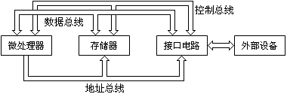
5.1 计算机硬件系统
6.总线结构
总线是计算机各部件之间高速传输各种信息的通道。
1-<number>

Slide 9
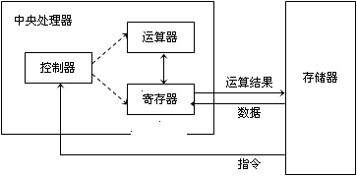
5.1 计算机硬件系统
5.1.2、中央处理器（CPU）
CPU←→微处理器←→中央处理器
CPU：控制器、运算器、寄存器等
CPU内部结构
2-<number>
Notes:
《计算机基础》
第2章 计算机硬件系统

Slide 10
5.1 计算机硬件系统
基本的CPU由三部分组成：
1、运算器
计算逻辑单元(Arithmetic Logic Unit)是计算机的运算器。完成逻辑和算数运算。
2、寄存器
在CPU内部的，由控制器控制，用于临时存放运算过程的中间数据和地址的存储位置。它们比内存速度更快、存储容量更小。 专用寄存器和通用寄存器
3、控制器
协调和控制CPU中的所有操作。并不输入、输出、处理或存储数据，而是启动和控制这些操作的顺序。
2-<number>

Slide 11
5.1 计算机硬件系统
CPU的性能指标
1.多核与超线程
由于计算机由于电气性能及制造原因主频很难再提高。为了提高速度采用多核和超线程提高运算速度。
多核：IC上集成2个以上多个处理器，2、4、6、8个，目前最多达到128个以上。
超线程：是一种特殊的硬件指令，将多线程处理器2个逻辑内核模拟成2个物理处理器。大大提高了处理器的性能。
2-<number>

Slide 12
5.1 计算机硬件系统
2.字长
计算机指令级处理2进制信息位数，目前计算机基本上是64位。
3.主频、外频和倍频
主频：CPU工作的时钟频率(MHz,GHz)。
MHz：每秒能执行一百万个时钟周期。
GHz：每秒能执行十亿个时钟周期。
指令执行：一些指令需要一个周期，另一些指令需要多个周期
主频＝外频×倍频
如：Intel Pentium4/3.06GHz处理器,外频133,倍频23,
133×23 = 3059MHz≈3.06GHz。 目前达到5GHz
2-<number>

Slide 13
5.1 计算机硬件系统
4.高速缓存
一种具有很高速度的特殊内部存储器。
与内存相比，高速缓存能够使微处理器更快的获取数据。
等级：一级缓存、二级缓存、三级缓存。一级缓存对CPU性能影响最大。
5.指令集与扩展指令集
CISC：复杂指令集计算机
RISC：精简指令集计算机→带有有限的简单指令集的微处理器。
6. 制造工艺 CPU内部各元器件的连接线宽度，目前为7nm,明年5nm台积电将大量生产 。
2-<number>
Notes:
《计算机基础》
第2章 计算机硬件系统
理论上讲，RISC处理器要比CISC处理器速度快。实际上，CISC处理器在完成某些处理任务时要优于RISC，而RISC在另一些处理任务上又优于CISC。
现在，Mac的大多数处理器都采用RISC技术，而大多数的PC机都采用CISC技术。事实上，正是由于PC机处理器中要花费多个时钟周期的专门图形处理指令，才使得计算机游戏运行起来速度惊人。

Slide 14
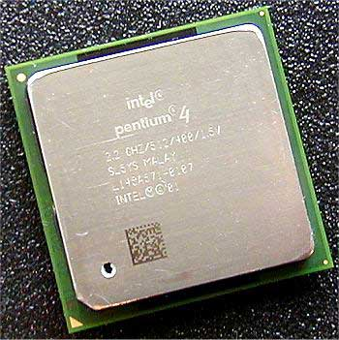
5.1 计算机硬件系统
Intel Core i9原生8核处理器,16线程， 12MB三级缓存9代
Intel Core i7原生8核处理器，处理器拥有8MB三级缓存，支持多通道DDR3、4内存。也就是处理器能以八线程运行。
Core i5处理器是Intel Core i7的派生中低级版本，与Core i7支持三通道存储器不同，Core i5只会集成双通道DDR3、4存储器控制器。另外，Core i5集成一些北桥的功能，将集成PCI-Express控制器。
Core i3可看作是Core i5的进一步精简版。Core i3最大的特点是整合GPU（图形处理器）。也就是说Core i3将由CPU+GPU两个核心封装而成。
目前主流为9代Core处理器，14nmCore处理器,15年底18年初采用14nmCore处理器,19年初开始采用10nmCore处理器,。
2-<number>

Slide 15
5.1 计算机硬件系统
5.1.3、存储系统
(1)存储系统基本概念
存储器：由一些能表示0和1的物理器件组成的，常用材料有半导体、磁性材料等。
存储位：存储信息的最小单位，0或1。
存储单元：若干个存储位组成，字节。
存储容量：存储器中存储单元的总数。
基本操作：读出数据←→取数
写入数据←→存数
2-<number>
Notes:
《计算机基础》
第2章 计算机硬件系统

Slide 16

5.1 计算机硬件系统
(2)存储器分类
按存储方式分类
随机存储器(RAM) | 随机存取任何单元的数据如半导体存储器。
顺序存储器(SAM) | 只能按某种顺序存取数据如磁带和磁盘存储器
只读存储器(ROM) | 只能读取任何单元的数据
按功能和存取速度分类
寄存器型存储器 | CPU内部的寄存器组
高速缓冲存储器 | L1 Cache, L2 Cache
主存储器 | 内部存储器
辅助存储器 | 外部存储器
基本要求：存取时间短、存储容量大、价格低
2-<number>

Slide 17
5.1 计算机硬件系统
按照功能和速度分类
CPU寄存器
高速缓存
半导体静态存储器
内存
存取速度更快
单位价格更高
存储容量更大
主存储器
半导体动态存储器
辅助存储器
硬盘
外存
海量存储器
光盘和磁带??
2-<number>
Notes:
《计算机基础》
第2章 计算机硬件系统

Slide 18
5.1 计算机硬件系统
(3)性能指标
存储容量：存储器可以容纳的信息量。
例如：半导体存储器→64-512MB,内存4GB
硬盘→1OOGB-8TB，SSD →1TB
存取时间：指存储器从接到读或写命令开始，到读写操作完成为止所需时间。
数据传输率：外存与内存交换数据的能力。如硬盘的数据传输率：100 -500MB/s
2-<number>

Slide 19
5.1 计算机硬件系统
2.半导体存储器（采用大规模半导体集成存储器芯片作为存储媒体）
(1)分类
按工作性能分类
高速缓冲存储器 | 容量小(8MB，速度高。双极型半导体存储器
主存储器 | 速度高，容量不大。随机存取存储器-RAM(SRAM、DRAM) 只读存储器-ROM
辅助存储器 | 速度慢，容量大。半导体盘(固态盘)
按制造工艺分类
双极型半导体存储器 | 以双极型触发器作为存储单元 如：TTL型存储器 ECL型存储器→高速缓冲存储器
MOS存储器 | 以金属-氧化物-半导体场效应晶体管为存储单元 SRAM→存取速度快→高速缓存 SDRAM→集成度高→主存储器,512MB
2-<number>
Notes:
《计算机基础》
第2章 计算机硬件系统

Slide 20
5.1 计算机硬件系统
(2)随机存取存储器-RAM
RAM→Random Access Memory
特点：存放数据可以随时读写，但断电后RAM存放的数据全部丢失。
静态随机存取存储器SRAM：以反相器交叉耦合构成的触发器作为存储单元，不需定时刷新，存取速度快,但存储单元占用芯片的面积大，平均每位价格高→高速缓存
动态随机存取存储器DRAM：用开关电容作存储单元,定时刷新,但存储单元占用芯片的面积小，集成度高→主存储器。
2-<number>

Slide 21
5.1 计算机硬件系统
(2)随机存取存储器-RAM
SDRAM: Synchronous Dynamic Random Access Memory，同步动态随机存储器，同步是指 Memory工作需要同步时钟，内部的命令的发送与数据的传输都以它为基准；动态是指存储阵列需要不断的刷新来保证数据不丢失；随机是指数据不是线性依次存储，而是自由指定地址进行数据读写。
第一代SDR SDRAM，
第二代DDR SDRAM，
第三代DDR2 SDRAM，
第四代DDR3 SDRAM
第五代DDR4 SDRAM
(显卡上的DDR已经发展到DDR5)
2-<number>

Slide 22
5.1 计算机硬件系统
(3)只读存储器
ROM→Read Only Memory
特点：存放的数据只能读出不能写入，但断电后ROM存放的数据仍存在。
系统主板上装有ROM-BIOS。
MROM--掩膜ROM
PROM--可编程ROM
ROM EPROM-可擦除可编程ROM（光）
E²PROM-电可擦除可编程ROM
flash EPROM-快可擦除可编程ROM
2-<number>
Notes:
《计算机基础》
第2章 计算机硬件系统

Slide 23
5.1 计算机硬件系统
半导体固态存储器
固态存储技术简称为SSD，一般可以分为二种方式：
基于闪存的SSD：采用FLASH芯片作为存储介质，这也是通常所说的SSD。它的外观可以被制作成多种摸样，例如：笔记本硬盘、微硬盘、存储卡、优盘等样式。这种SSD固态存储器最大的优点就是可以移动，而且数据保护不受电源控制，能适应于各种环境，但是使用年限不高，适合于个人用户使用。
基于DRAM的SSD：采用DRAM作为存储介质，目前应用范围较窄。它仿效传统硬盘的设计、可被绝大部分操作系统的文件系统工具进行卷设置和管理，并提供工业标准的PCI和FC接口用于连接主机或者服务器。应用方式可分为SSD存储器和SSD存储器阵列两种。它是一种高性能的存储器，而且它的使用寿命很长，美中不足的它需要独立供电电源来保护数据安全。
Notes:
《计算机导论》
第5章 计算机硬件基础

Slide 24
5.1 计算机硬件系统
半导体固态存储器
取代磁性硬盘
固态硬盘SSD:采用半导体器件，读写速度快，电流小，没有机械器件，目前价格高，1000GB。制造工艺有：SLC（10万次）,MLC（1万次）,TLC （5000次） ，QLC接近1000次。速度达到500MB/S。
Notes:
《计算机导论》
第5章 计算机硬件基础

Slide 25
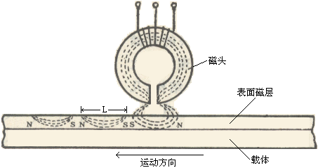
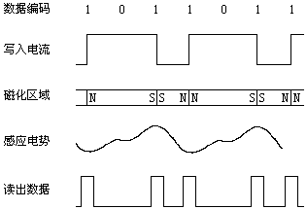
5.1 计算机硬件系统
3、磁表面存储器
(1)存储原理
写入时，数据经编码电路产生相应的电流变化，当数据位为“1”时,电流发生极性变换；数据位为“0”时,电流极性不变。电流送到磁头线圈，在磁表面形成与数据对应的磁化区。
读出时，把磁头的感应信号转换成数据输出。
2-<number>
Notes:
《计算机基础》
第2章 计算机硬件系统

Slide 26
5.1 计算机硬件系统
(2)硬盘(Hard Disk)
又称硬盘存储器，硬磁盘存储器,和固态硬盘SSD。
特点：存储容量大、存取速度快
可靠性高、每兆字节成本低
硬磁盘存储器:温彻斯特技术：工作时磁头悬浮在高速转动的盘片上方，不与硬盘直接接触。8000BG,速度达到
其精髓是密封、高速旋转的磁头沿盘片径向移动。
2-<number>

Slide 27
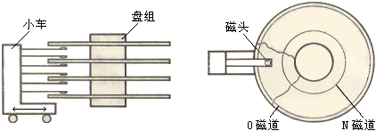
5.1 计算机硬件系统
(3)硬盘的工作原理
若从查找操作开始，驱动机构根据柱面地址把磁头向目标磁道移动，并定位在目标磁道上，等待有关信息区段旋转到磁头下，然后进行读写操作。
2-<number>

Slide 28
5.1 计算机硬件系统
(4)磁性硬盘的性能指标
平均访问时间：指磁头从起始位置到达目标磁道位置，并从目标磁道上找到要读写的数据扇区所需的时间。
平均访问时间＝平均寻道时间
＋平均等待时间
磁道记录密度：道密度→沿盘片直径方向单位长度内的磁道数。
位密度→磁道上单位长度的数据位数。
2-<number>

Slide 29
5.1 计算机硬件系统
数据传输率：指硬盘读写数据的速度。
其计算公式如下
数据传输率＝位密度(位/英寸)×
转速(转/秒)×2πR(英寸/转)
R是最内圈磁道半径
转速：指硬盘盘片每分钟转动的圈数。也就是主轴转速，单位是rpm。
通常的硬盘转速为5200、5400
7200、10000rpm
2-<number>

Slide 30
5.1 计算机硬件系统
硬盘的逻辑容量：硬盘的存储格式是按柱面、磁道和扇区来衡量的，柱面是由一组盘片上的同一个磁道垂直形成的同心圆柱。
硬盘容量＝柱面数×磁道数
×扇区数×512B
例如：通过BIOS检测发现，某型号硬盘逻辑上的面数为255，每面有1027个磁道,每磁道有63个扇区，则
硬盘容量＝255×1027×63×512B
＝8.056GB
2-<number>

Slide 31
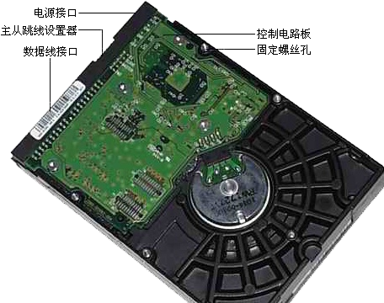
5.1 计算机硬件系统
硬盘的外部结构
硬盘使用前要做：物理格式化、分区、高级格式化
2-<number>
Notes:
《计算机基础》
第2章 计算机硬件系统

Slide 32
5.1 计算机硬件系统
4、光存储设备
光存储设备使用激光技术来存储和读取数据。无论CD还是DVD，都以二进制方式数据的形式存储信息。光盘存储器由光盘、光盘驱动器和光盘控制器组成。
特点：存储容量大、非接触式读写、制作成本低、不怕热和磁、保存携带方便。
分类：只读型光盘：CD-ROM，DVD-ROM
一次写型光盘：WORM、CD-R，DVD-R
可重写型光盘：CD-RW，DVD-RW
2-<number>

Slide 33
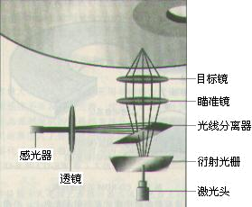
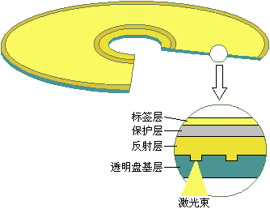
5.1 计算机硬件系统
工作原理
光盘存储器是利用激光的单色性和相干性,通过调制激光把数据聚集到记录介质（有机染料或相变材料）上,使介质的光照区(直径小于1μm)发生物理和化学变化，以写入数据。
读数据时，利用低功
率密度的激光扫描信息轨
道，其反射光通过光电检
测器检测、解调，从而获
得所需要的信息。
2-<number>

Slide 34
5.1 计算机硬件系统
一张普通光盘可以存储650MB数据,它包括文本、表格、图形、图像、视频、音频等文件。
变化→1
平坦→0
长度决定0的个数

Slide 35
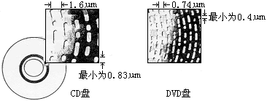
5.1 计算机硬件系统
DVD的光学读取头所产生的光点较小
  DVD盘的光道间距由原来的1.6μm缩小到0.74μm
  记录信息的最小凹槽长度由原来的0.83μm缩小到0.4μm

Slide 36

5.1 计算机硬件系统
Blu-ray DVD 405纳米（nm）
DVD 650nm波长的红光
CD 780nm波长
Notes:
Blu-ray的命名是来自其采用的雷射波长405纳米（nm），刚好是光谱之中的蓝光，因而得名。(DVD采用650nm波长的红光读写器,CD则是采用780nm波长)。
Blu-ray Disc，中文译为蓝光光碟，即蓝光DVD是DVD光碟的下一世代光碟格式。在人类对于多媒体的品质要求日趋严格的情况下，用以储存高画质的影音以及高容量的资料储存。它以前的竞争对手是HD DVD，两者各有不同的公司支持，欲争相成为标准规格。
一个单层的蓝光光碟的容量为25或是27GB，足够烧录一个长达4小时的高解析影片。双层可达到46或54GB，足够烧录一个长达8小时的高解析影片。而容量为100或200GB的，分别是4层及8层。
2002年2月19日，“蓝光光碟联盟”的前身“Blu-ray Disc Founders”成立，由索尼集团为首开始策划及研发蓝光光碟。
HD DVD（或称：High Definition DVD）是一种数字光储存格式的蓝色光束光碟产品，现已发展成为高清DVD标准之一，由HD DVD推广协会（HD DVD Promotion Group）负责制定及开发。HD DVD与其竞争对手蓝光光碟（Blu-ray Disc）相似，盘片均是和CD同样大小（直径为120毫米）的光学数字储存媒介，使用405纳米波长的蓝光。
HD DVD由东芝、NEC、三洋电机等企业组成的HD DVD推广协会负责推广，惠普(同时支持BD)、微软及英特尔等相继加入HD DVD阵营，而主流片厂环球影业亦是成员之一。

Slide 37
5.1 计算机硬件系统
性能指标
存储容量：一张光盘的数据存储量。
CD-ROM→650MB
DVD→4.7-17GB
数据传输率：标准速率为150KB/s
2x→300KB/s(倍速)
4x→600KB/s(4倍速)
…
48x→7200KB/s(48倍速)
2-<number>
Notes:
《计算机基础》
第2章 计算机硬件系统

Slide 38
5.1 计算机硬件系统
平均访问时间：
指光驱在盘上定位并读取一定量的数据所需要的平均时间。该时间越短，光驱的启动速度越快。
MPC-3规定：平均访问时间≤250ms。
数据缓冲区：
指光驱内部缓冲存储器的容量。缓冲区越大，光驱的响应速度越快。
其大小一般为：128KB、256KB
2-<number>

Slide 39
5.1 计算机硬件系统
5可移动存储器
U盘：1GB、2GB、4GB、8GB、16GB、64GB—256GB;U盘接口为USB,
移动硬盘：接口一般为USB2.0,USB3.0,SATA
磁性硬盘大小主要有1.8英寸、2.5英寸、3.5英寸，2.5 英寸为笔记本电脑硬盘，容量500GB-4TB;
固态硬盘：1.8英寸、2.5英寸，16GB-1TB；
存储卡： SD卡、TF卡。容量1GB、2GB、4GB、8GB、16GB、64GB，256GB,SD卡TF卡为SDIO接口.特别注意速度。
2-<number>

Slide 40
5.1 计算机硬件系统
四、输入设备
1. 概述
输入：指将预备进行处理的数据送入计算机的过程。
输入设备：把程序和原始数据等转变为计算机能识别的信息存放到存储器中。
分类：
①字符输入设备：键盘、磁卡机
②指点输入设备：鼠标器、触摸屏
③扫描输入设备：扫描仪、条形码
④语音输入设备：IBM ViaVoice
2-<number>
Notes:
《计算机基础》
第2章 计算机硬件系统

Slide 41
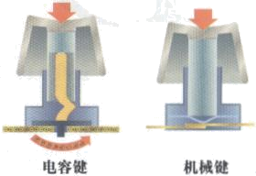
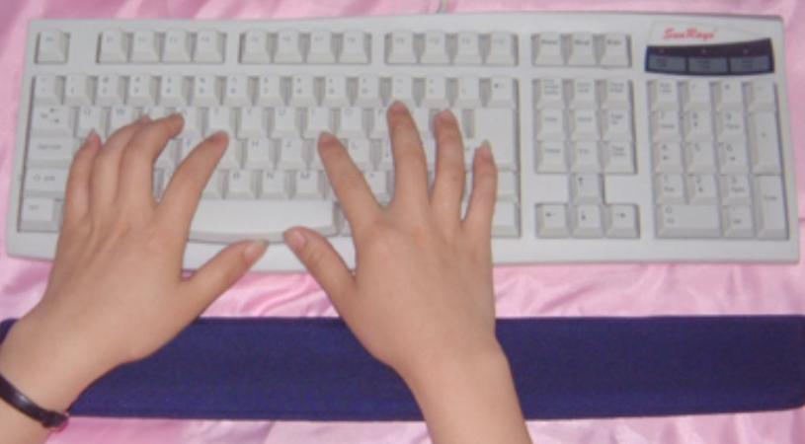

5.1 计算机硬件系统
2、键盘
(1)键盘的结构
结构：电路板、按键、外壳。
按键：用户使用键盘的区域。
键盘上键位的排列有一定规律，一般可分为四个区域：
打字机键区
功能键区
编辑键区
数字键区
2-<number>
Notes:
《计算机基础》
第2章 计算机硬件系统

Slide 42
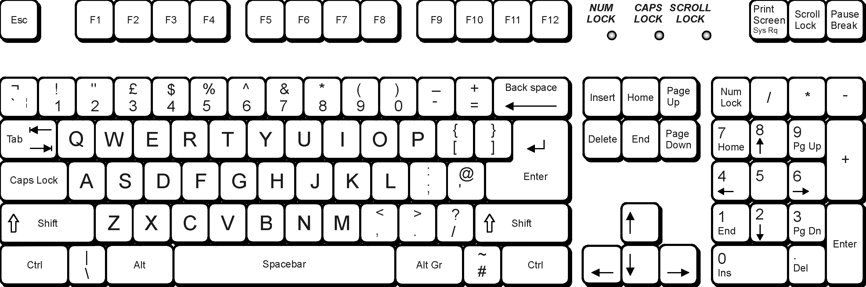
5.1 计算机硬件系统
键盘布局示意图

Slide 43
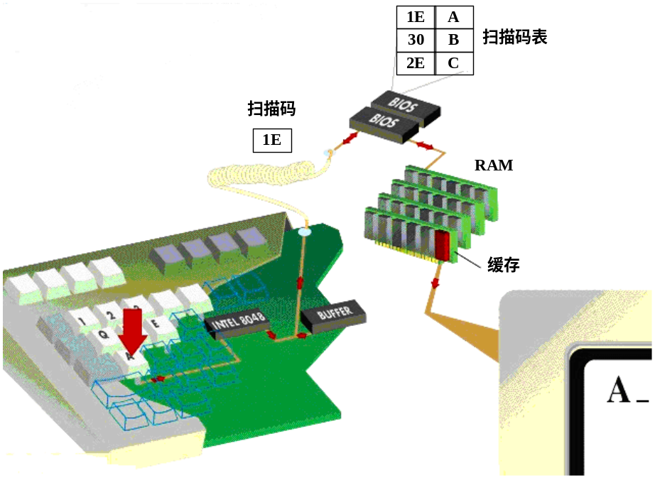
5.1 计算机硬件系统
（2）键盘的工作原理
每个按键都有一个相应的位置编码。当用户按下某个键时，键盘内的单片机根据其位置，将该键的键盘位置码转变为ASCII码，经由主机将按键字符显示在显示器上。
2-<number>

Slide 44
5.1 计算机硬件系统
(3)键盘的种类
机械式键盘、薄膜式键盘、无线键盘
(4)键盘的接口
AT、PS/2、USB
2-<number>

Slide 45
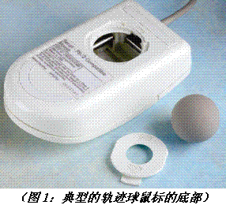
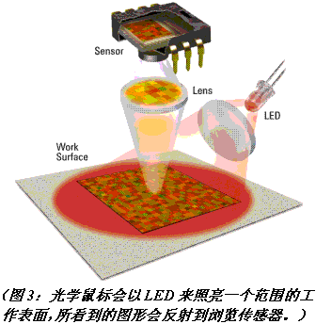
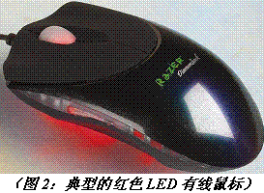
5.1 计算机硬件系统
3、鼠标器
鼠标器是一种手持式屏幕定位装置，在图形界面中大多数操作都可用鼠标来完成。
机械式鼠标：移动鼠标时，用滚动小球来进行定位。
光电式鼠标：在特定的反射板上移动鼠标，用鼠标底部光电转换装置定位坐标点。
2-<number>
Notes:
《计算机基础》
第2章 计算机硬件系统

Slide 46
5.1 计算机硬件系统
五、输出设备
1. 概述
输出：指计算机将处理的数据转换为用户需要的形式，通过输出设备进行显示、打印或者存储。
输出设备：把计算机的处理结果以人们或现场所接受的形式表达出来的设备。
分类：
①显示设备：字符方式、图形方式
②打印机：击打式、非击打式
③绘图仪：平板式、滚筒式
④语音输出系统：语音输出、音乐输出
2-<number>
Notes:
《计算机基础》
第2章 计算机硬件系统

Slide 47

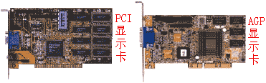
5.1 计算机硬件系统
2、显示设备(实现人机交互的实时监视的外部设备)
主机
显示卡
显示器
总线扩展槽
多芯视频电缆
（1）显示卡
显示卡(显示适配器、显示接口卡)
是工作在CPU和显示器之间的通信控制接口电路。显示卡是用于将主机中的数字信号转换成图像信号
并显示在显
示器上。
2-<number>

Slide 48
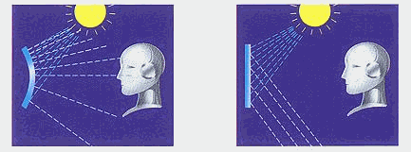
5.1 计算机硬件系统
⑵显示器的分类
按显示颜色：单色显示器、彩色显示器
按器件材料：阴极射线管、液晶显示器TFT、等离子体显示器、发光二极管显示器OLED
按屏幕形状：球面屏幕、柱面屏幕
平面直角屏幕、纯平面屏幕
2-<number>

Slide 49
5.1 计算机硬件系统
⑶显示器的性能指标
屏幕尺寸：衡量显示器屏幕大小。
14、15、17、21英寸。
点距：指荧光屏上两个相邻的相同颜色磷光点之间的距离。点距越小，显示图像越细腻。 0.28(14in/1024*768)
0.27、0.26、0.25mm
分辨率：指屏幕上可容纳像素的个数，它受到屏幕尺寸和点距的限制。
刷新频率：垂直刷新率和水平刷新率
2-<number>

Slide 50
5.1 计算机硬件系统
3、打印机
打印机是用于打印输出计算机的处理结果，产生计算机输出的硬拷贝，以便在计算机之外也可使用计算机的处理结果。
(1)分类
串式打印机
击打式打印机
行式打印机
打印机
激光打印机
非击打式打印机
喷墨打印机
热敏打印机
2-<number>
Notes:
《计算机基础》
第2章 计算机硬件系统

Slide 51
5.1 计算机硬件系统
(2)性能指标
打印速度：CPS(字符/秒)
LPM(行/分)
印字质量：低质量(草稿质量<180DPI)
近似质量(仿信函质量,180-300DPI)
印刷质量(>400DPI)
打印噪声：规定不超过55dB。
2-<number>
Notes:
《计算机基础》
第2章 计算机硬件系统

Slide 52
5.1 计算机硬件系统
(3)激光打印机
工作过程：接受由主机发出的信息，然后进行激光扫描，将要输出的信息在磁鼓上形成静电潜像，并转换成磁信号，使碳粉吸附到纸上，经加热定影后输出。
特点：打印速度高、印字质量高
无噪音、但价格高
典型打印机：HP Laser Jet系列
Canon Laser Jet系列
2-<number>
Notes:
《计算机基础》
第2章 计算机硬件系统

Slide 53
5.1 计算机硬件系统
(4)喷墨打印机
工作过程：靠墨水通过精制的喷头射到纸面上而形成输出的字符或图形。
特点：价格便宜、体积小、无噪音
打印质量高，对纸张要求高
墨水消耗量大
典型喷墨打印机：HP Desk Jet系列
Canon喷墨系列等
2-<number>

Slide 54
5.2 计算机系统结构
为了提高计算机指令执行的速度和计算机系统性能价格比采用多种不同的计算机系统结构。
一般有：流水线处理机、并行处理机、多级处理机、机群系统。
并行处理：一般N为并行处理机要比N位串行处理速度快N倍，所谓并行处理就是在同一时间或同一个间隔完成2个以上的动作。具有同时性和并发性二重含义。
开发并行性途径主要有时间重叠、资源重复、资源共享等三种方法。
2-<number>

Slide 55
5.2 计算机系统结构
流水线处理机：计算机将要完成的任务分解为多过步骤，处理方式类似工厂生产线的流水线方式。常采用的有指令执行流水线和运算操作流水线。可以将一个指令看为一个操作（读指令、分析指令、执行指令），一个一个执行，处于串行的，速度低、各部件利用率低。
2-<number>

Slide 56
5.2 计算机系统结构
并行处理机：计算机系统有2个以上的处理机，同一个控制器指挥下，按照同一指令的要求，对一组数据同时进行操作，即实现了处理机的操作并行。特别适合数组和矩阵运算。
2-<number>

Slide 57
5.2 计算机系统结构
多处理机系统：计算机系统有2台以上的独立计算机系统组成，每台计算机独立运行，通过网络进行连接，实现数据信息交换。狭义上讲也可以理解为多过处理机并行执行多个用户程序。
2-<number>

Slide 58
5.2 计算机系统结构
机群系统：将一些性能比较高的计算机，通过高速网络连接的系统，进行统一调度和协调处理以实现对中、粗读并行进行的高效并行处理。典型即使目前的刀片式计算机，256个刀片计算机可以达到3万亿次/秒，存储量可以达到1000万亿字节。
2-<number>

Slide 59
5.3 嵌入式系统基础
嵌入式系统：
计算机一般分为通用计算机和嵌入式计算机。嵌入式计算机是按照一定的特定对象设计的系统。往往根据对象不同对计算机某些性能要求也不同。例如目前的电视、MP3播放器、数控机床等。特别是一台通用计算机系统里面往往具有大量的嵌入式处理器（键盘、鼠标、硬盘、显卡网卡、打印机、数码相机等）
2-<number>

Slide 60
5.3 嵌入式系统基础
嵌入式系统典型应用：
1：消费类产品；
2：工业控制；
3：医疗仪器；
4：军事国防；
嵌入式系统定义：以应用为中心，计算机软硬件为基础，对功能、可靠性、体积、成本、功耗等严格要求的专用计算机系统。注意前面的条件不一定要同时具备。
2-<number>

Slide 61
5.3 嵌入式系统基础
嵌入式系统特点：
1：体积内核小；
2：专用性强；
3：系统精简；
4：高实时性；
5：开发工具及环境要求。
2-<number>

Slide 62
5.3 嵌入式系统基础
嵌入式系统组成：
1：嵌入式微处理器（单片机、DSP、ARM、专用处理芯片；一般采用冯.诺依曼结构（CPU和存储器组成）、哈佛结构（程序和数据是独立总线结构，不在同一存储空间）
2：外围接口：
基本有电源、时钟、CPU、存储器等
通用并行总线接口,专用设备接口；
SDIO总线接口；
USB,RS232,RS485,IIC、IRDA等接口
嵌入式系统应用软件：一般软件都是固化存储、对代码要求效率高、要求要较高的实时性。
2-<number>

Slide 63
5.3 嵌入式系统基础
嵌入式系统操作系统：
目前使用最多的有：
LINUX：多任务系统、可靠性差、免费；
WINCE(7.0)：多任务系统、可靠性高、收费；
UC/OS-II：抢占式多任务系统，实时性高；
VXWORKS：可靠性、实时性非常高的系统
2-<number>

Slide 64
5.4 多媒体系统基础
多媒体定义：能对文本、声音、图形、图形动画、视频等2种以上信息进行互联、获取、编辑、存储和再现等功能的一个计算机系统。
媒体可以分为5大类：
感觉媒体（视觉、听觉等）；
表示媒体（媒体的数字化表示）；
显示媒体（输入型：鼠标、话筒，输出性：显示器、打印机等）；
存储媒体（硬盘、U盘、光盘、SD卡）；
传输媒体 （ 光纤、电缆、双绞线、无线）
2-<number>

Slide 65
5.4 多媒体系统基础
多媒体含义：对文本、声音、图形、图形动画、视频等2种以上媒体信息。
多媒体技术：
多样性（例如对图像的放大缩小等）；
集成性（图像文字声音等一体化处理）；
交互性（可以对多种信息媒体进行交互操作）；
实时性（视频画面和声音密切相关）；
2-<number>

Slide 66
5.4 多媒体系统基础
多媒体层次结构：
第一层：多媒体硬件系统；
第二层：多媒体驱动软件；
第三层：多媒体操作系统；
第四层：多媒体开发工具；
第五层：多媒体应用软件；
2-<number>

Slide 67
5.4 多媒体系统基础
多媒体系统组成：
多媒体由多媒体硬件系统和多媒体软件系统组成；
多媒体硬件系统：计算机、多媒体板卡（有的是直接集成到计算机主板）、多媒体外部设备。
多媒体软件系统：多媒体系统软件、多媒体支持软件、多媒体应用软件
多媒体应用领域：1、教育与培训；2、出版与图书；3、商业与咨询；4、通信与网络；5、军事与娱乐。
2-<number>

Slide 68
5.5 计算机网络基础
一、 网络基础知识
计算机网络的定义：将地理位置不同、具有独立功能的多个计算机系统用通信设备和线路连接起来，并以功能完善的网络软件(网络协议、网络操作系统等)实现网络资源共享的系统。
单机系统 主机—终端系统 网络系统
1-<number>
Notes:
《计算机基础》
第1章 计算机基础知识

Slide 69
5.5.1 网络的基本概念
1. 计算机网络的功能
⑴ 资源共享
组建计算机网络的主要目的之一，就是让网络中的用户可以共享分散在不同地点的各种软、硬件资源和信息资源。
⑵ 信息通信
计算机与计算机之间可以快速、可靠地互相传送信息，是计算机网络的基本功能。利用网络进行通信是当前计算机网络最主要的应用之一，它从非实时的使用文字的电子邮件，发展到网上寻呼、网上交谈、网上电话、网上课堂、网上视像会议等。
1-<number>
Notes:
《计算机基础》
第1章 计算机基础知识

Slide 70
2. 网络的分类
5.5.1 网络的基本概念
⑴ 局域网(Local Area Network，简称LAN)
特点：分布范围一般在几公里之内,具有很高的通信速率，利用实现多媒体数据传输等高水平应用。
⑵ 城域网(Metropolitan Area Network，简称MAN)
城域网可以连接多个局域网及其通信设备，如微波和卫星中继站等。与广域网相比，城域网覆盖的范围较小，但具有较高的传输率。
⑶ 广域网(Wide Area Network，简称WAN)
特点：分布范围广(全球范围)。
实现：低速的传统公共通信网(电话网)及高速的光纤通信的DDN(数字数据网)。
1-<number>

Slide 71
3.网拓扑结构
5.5.1 网络的基本概念
网络拓扑是指连接到网络上的各计算机的互联方式。基本拓扑结构可分为总线型、星型、环型、树型和网状等。局域网中主要采用总线型、星型和环型拓扑。
星形 环形 网状
总线形 树形
1-<number>

Slide 72
5.5.1 网络的基本概念
⑴ 总线形拓扑(bus topologe)
所有的站点都连接在同一根传输线，即“总线”上。
优点：总线形网络结构简单，易于扩充。
缺点：故障检测较困难。
若两个以上站点同时发送信息，通过介质访问控制方式(CSMA/CD)让站点竞争使用总线，避免冲突。
1-<number>

Slide 73
5.5.1 网络的基本概念
⑵ 星形拓扑(star topologe)
中央结点到各站点之间呈辐射状连接。
优点：星形网络中任何单个的故障只影响其本身，而不会影响到整个网络。
缺点：对中央结点的可靠性要求很高，且系统的扩展比较困难。
1-<number>

Slide 74
5.5.1 网络的基本概念
⑶ 环形拓扑(ring topologe)
站点与站点之间首尾相接，形成一个环，数据只能沿单方向传输。
优点：保证了站点访问的公平性。
缺点：站点的故障会引起全网故障。
1-<number>

Slide 75
5.5.1 网络的基本概念
⑷ 树形拓扑
树形拓扑是从总线形拓扑演变而来的，形状像一棵倒挂的树。其特点与总线形拓扑大致相似，不同之处是树形拓扑故障易于检测和隔离。
⑸ 网状拓扑
任何一个站点都与其它站点直接互连，构成网状网络，可提高网络的速度和可靠性。
1-<number>

Slide 76
5.5.1 网络的基本概念
按照信息共享方式分类：
1、各户机服务器分类，特点是一种分布式的工作方式，共享信息放在服务器里，客户机发送命令请求，然后服务器分析处理将信息发给客户机；
2：浏览器/服务器分类，特点是一种特殊的分布式，客户运行浏览器软件，以超文本向服务器请求，服务器将相应的文件发送给客户；
3：对等方式，网络中没有特定服务器，相当于每台计算机是客户机又是服务器；
1-<number>

Slide 77
5.5.1 网络的基本概念
4. 传输介质
传输介质是数据传输系统中发送设备和接收设备之间的物理路径。
传输介质主要分为有线介质和无线介质。常用的网络传输介质包括双绞线、同轴电缆、光纤和无线介质等。
1-<number>

Slide 78
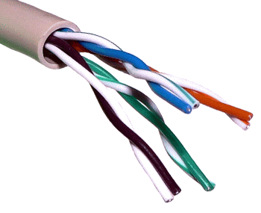
5.5.1 网络的基本概念
（1）双绞线
双绞线是将两条绝缘铜线螺旋形地绞在一起制成的数据传输线。既可传输模拟信号，又可传输数字信号。
优点：价格低廉，施工方便。
缺点：易受干扰，信号传输衰减受频率的影响较大，传输距离不能太长。
1-<number>

Slide 79
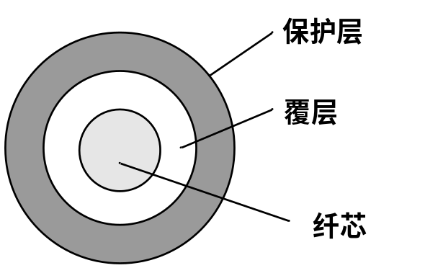
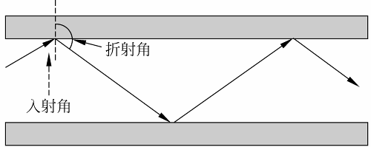
5.5.1 网络的基本概念
(2) 光纤
光纤是一种能够传导光信号的极细的传输介质，由玻璃或塑料等物质材料做成。光纤的结构包括纤芯、覆层和保护层三部分。
①传输速率极高
②传输距离长
③抗干扰能力强
④保密性好
⑤成本低
1-<number>

Slide 80
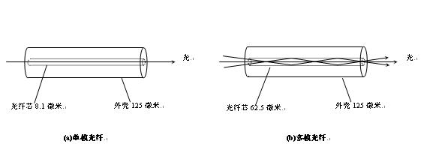
5.5.1 网络的基本概念
目前常用的光纤分为多模光纤(Mutimode)和单模光纤(Singlemode)两种 。
1-<number>

Slide 81
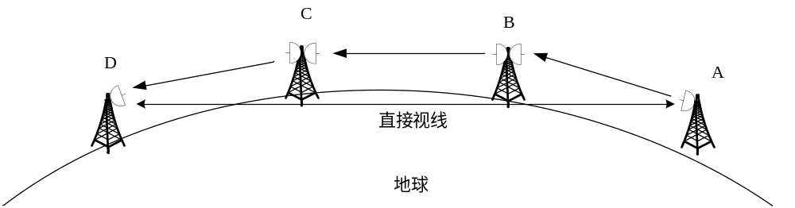
5.5.1 网络的基本概念
(3)无线介质
1）微波通信
微波通信是在对流层视距离范围内利用无线电波进行传输的一种通信方式，它的频率为1GHz至20GHz。 在空中的传播特性与光波相近，直线前进，遇到阻挡就被反射或被阻断，超过视距以后需要中继转发。
微波通信由于其频带宽、容量大、可以用于各种电信业务传送，如电话、电报、数据、传真以及彩色电视等均可通过微波电路传输。
1-<number>

Slide 82
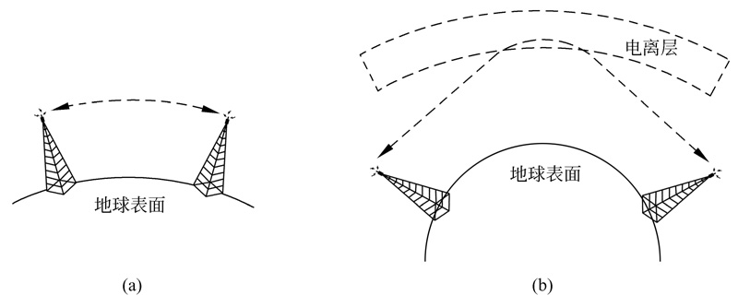
5.5.1 网络的基本概念
2）短波通信
短波通信是利用地面发射的无线电波在电离层反射，或电离层与地面之间多次反射而达到接收点的一种远距离通信方式。工作频率范围为3～30MHz。
通信质量不稳定 ，产生多径效应以及衰落现象 ，优点是投资少，建设快，通信距离远，因而在军事通信以及移动通信方面仍有实用价值。
1-<number>

Slide 83
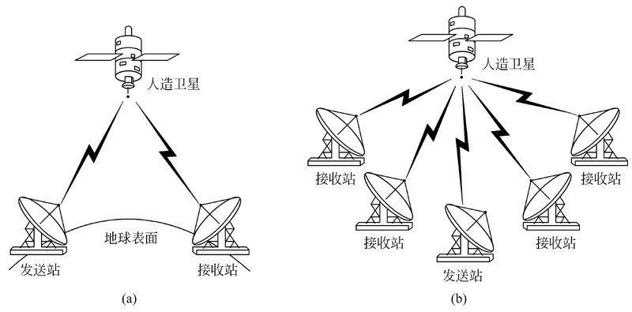
5.5.1 网络的基本概念
3）卫星通信
卫星通信利用空间3600km高空的同步卫星作为微波中转站，进行远距离传输。卫星通信系统由卫星和地球站两部分组成 。
优点是具有广播多址传输功能、覆盖面积大、传输距离远，适用于广域网络的远程传输。但卫星成本高，传输延迟较长，安全问题突出。
1-<number>

Slide 84
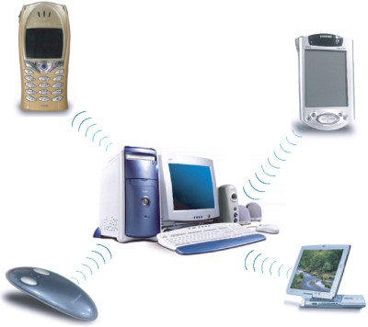
5.5.1 网络的基本概念
4）红外线传输通信
红外传输系统利用墙壁或屋顶反射红外线而形成整个房间内的通信系统。这种系统常常用于室内家用电器的遥控技术上，特别是在电视、音响的遥控上得到普遍的使用。红外通信的设备相对便宜，但是这种方式的缺点是传输距离有限，容易受到室内空气状况的影响。
蓝牙技术是一种基于
红外线通信的技术。
1-<number>

Slide 85
5.5.2 网络的分层结构
1.网络体系结构的划分
为了将复杂的系统分解成比较容易处理的子系统，现代的计算机网络均采用了层次化的体系结构，将整个网络系统的信息传输与处理分为若干层，逐步加以解决。 。
结构化：复杂问题分解。
层次结构：将复杂系统划分为层次分明的子层，各层承担自己的任务，各层提供接口。
层次结构设计是最常用的系统设计方法之一。
邮局系统运行
航空系统运行
1-<number>

Slide 86
5.5.2 网络的分层结构
OSI参考模型:
在通信领域我们一般将通信协议定义为7层参考模型:
物理层:底层,传输介质和物理连接;
数据链路层:建立数据链路连接,差错和流量控制;
网络层:创建逻辑链路,实现拥塞和互联功能;
传输层:提供端到端数据信息准确收发;
会话层:负责维护与管理数据交换功能;
表示层:将数据包数据进行变换\加解密\压缩\恢复;
应用层:最高层,提供为应用软件提供各种服务.
1-<number>

Slide 87
5.5.2 网络的分层结构
采用分层结构的优点：
(1) 系统被分解为相对简单的若干层，易于实现和维护；
(2) 各层功能明确，相对独立，可选择最合适的实现技术；
(3) 当某一层的功能需要更新和被替代时，只要它和上、下层的接口服务关系不变，则相邻层都不会受影响，因此灵活性好，有利于技术进步和模型改进；
(4) 分层结构易于交流、理解和标准化。
1-<number>

Slide 88
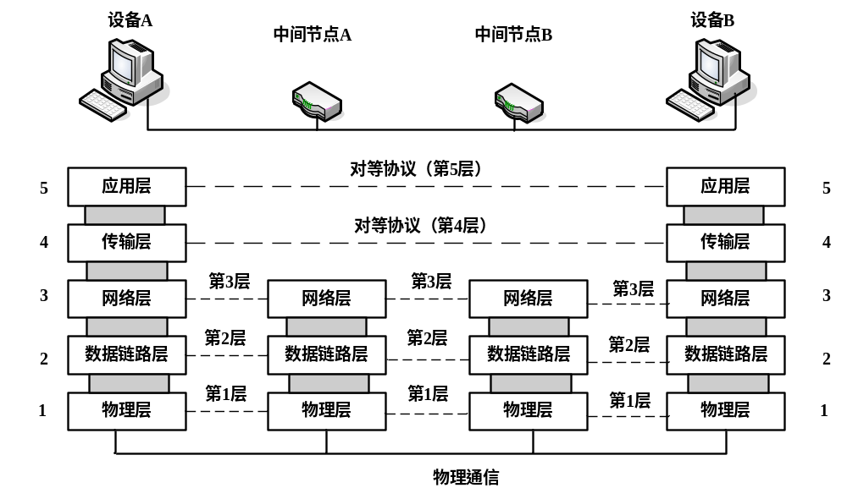
5.5.2 网络的分层结构
2. TCP/IP参考模型
该模型包括五个排序的层次：物理层、数据链路层、网络层、传输层和应用层。TCP为传输控制协议，IP为因特网协议。
1-<number>

Slide 89
5.5.2 网络的分层结构
3. TCP/IP协议簇
TCP/IP是Internet实现网络互联的通信协议。TCP/IP是一个协议集合，这些协议大部分情况下都以软件方式存在。
应用层 | HTTP、SMTP、 FTP、Telnet SNMP、DNS …
传输层 | TCP
网际互连层 | IP
网络接口层 | 局域网:以太网、光纤网 | 广域网:ATM、X.25、桢中继 | PPP
 |  |  | RS-232
物理层 | Hardware
1-<number>

Slide 90
5.5.3 互联网及其应用
❖ 网际协议IP(Internet Protocol)
功能：解决数据传输问题
①定义Internet数据分组的格式，简称IP包；
②定义IP地址和域名系统；
③确定传输路径。即经过路由器连接，将IP包从源节点传送到目的节点。
1-<number>

Slide 91
5.5.3 互联网及其应用
❖ 传输控制协议TCP(Transmission Control Protocol)
功能：解决传输的可靠性问题
TCP检测数据报在传送中是否丢失，如果丢失就重新传一次；TCP也能检测到那些未按顺序到达的数据包，并把顺序调整正确；TCP还能检测到一个数据包多个副本到达目的地情况，把多余的滤除。
即解决丢失重发、顺序调整、多余包剔除等通信中可能出差错的问题。
1-<number>

Slide 92
5.5.3 互联网及其应用
⑴ IP地址
IP地址是Internet管理机构分配给网上的每一台计算机或互联设备(例如路由器)的唯一地址，它出现在IP数据报的报头，以便能够准确地识别发出该数据报的计算机。
1-<number>

Slide 93
5.5.3 互联网及其应用
IP地址由网络地址和主机地址两部分组成。
IP协议规定了五类网络地址，其中A、B、C三类地址用于不同规模的物理网络，D类为多播(multicast)地址，E类是实验性地址。
0 7 8 15 16 23 24 31
A
B
C
D
E
0
网络号
主机地址
10
网络号
主机地址
110
网络号
主机地址
1110
多播地址
1111
保留地址
1-<number>

Slide 94
5.5.3 互联网及其应用
A类地址：
最高位为“0”，连同后面的7位表示网络号,
A类网络只有2⁷-2=126个1-126(网络号0和127另有它用)，每个网络可以有2²⁴-2=16777214个主机地址。
B类地址：
最高2位为“10”，有2¹⁴-2=16384个网络号，每个网络可以有2¹⁶-2=65534个主机地址。地址范围从128.0.0.0到191.255.255.255
0 7 8 16 24 31
(A)
(B)
0
网络号
主机地址
10
网络号
主机地址
不同规模的网络可以申请不同类别的网络地址！
1-<number>

Slide 95
5.5.3 互联网及其应用
C类地址：
最高位为“110”，有2²¹-2=2097150个网络号，每个网络可以有2⁸-2=254个主机地址。
地址范围从192.0.0.0到223.255.255.255。
0 7 8 16 24 31
(C)
110
网络号
主机地址
不同规模的网络可以申请不同类别的网络地址！
1-<number>

Slide 96
5.5.3 互联网及其应用
IP地址由4个字节所组成：所以常用其点分十进制数 (dotted decimal notation)表示。
例如:
IP地址：11010010 00100111 00000000 00100011
用点分十进制数表示为：210.39.0.35
其含义是：C类地址(地址范围从192.0.0.0到223.255.255.255)
网络号为100100010011100000000
主机地址为00100011
4字节IP地址为IPv4版本，它所能表示的IP地址数十分有限，IP地址资源十分紧缺。
新一代的IP(IPv6版本)将IP地址位数从32位增至128位（16字节），解决了编址不足问题，增加了许多新功能。
1-<number>

Slide 97
5.5.3 互联网及其应用
⑵ 子网编址与屏蔽码(子网掩码)
当多个物理网络合用同一个网络号时，可以将主机地址分为两部分：
0 8 16 24 31
图(a)
图(b)
10
网络号
主机地址
10
网络号
子网地址
主机地址
例如:某单位申请到一个B类地址网络号，
按单位的组织结构划分为若干子网，每个子网包含适量的主机。
1-<number>

Slide 98
5.5.3 互联网及其应用
每个IP地址都对应一个屏蔽码，也称作子网屏蔽码或子网掩码(subnet mask)，它屏蔽IP地址中的网络号(包括子网地址)。
屏蔽码作用：指示IP地址的哪些位是网络号(包括子网地址)，哪些位是主机地址。
0 8 16 24 31
图(a)
图(b)
10
网络号
主机地址
10
网络号
子网地址
主机地址
图(a)，其屏蔽码是11111111 11111111 00000000 00000000，即255.255.0.0；
图(b)，其屏蔽码则应为11111111 11111111 11111111 00000000，即255.255.255.0。
1-<number>

Slide 99
5.5.3 互联网及其应用
没有子网时的屏蔽码为默认的屏蔽码：
A类地址：255.0.0.0
B类地址：255.255.0.0
C类地址：255.255.255.0
1-<number>

Slide 100
5.5.3 互联网及其应用
(3) MAC地址：
MAC地址是以太网中网卡所带的地址，长48位。网卡的MAC地址由网卡厂家向IEEE组织申请，每个网卡的MAC地址都是唯一的。他是为每个主机分配的唯一地址标识.不可以相同.
1-<number>

Slide 101
5.5.3 互联网及其应用
域名(Domain Name)：
一种便于记忆的IP地址表示法，通常称为网址。
例如：mit.edu (IP地址18.181.0.31) 麻省理工学院
tsinghua.edu.cn (IP地址166.111.9.2) 清华大学
域名由一组标号组成，标号之间用“.”分隔。
      www.tsinghua.edu.cn
服务器名
区域名
机构名
国家名
1-<number>

Slide 102
5.5.3 互联网及其应用
标号从左到右对应层次从低到高，最右边的标号是顶层域名。
国别码由2个字符组成，cn代表中国，uk代表英国，jp代表日本等。
域名 | 意义
com | 商业机构
edu | 教育系统
gov | 政府部门
int | 国际组织
mil | 军事团体
net | 主要的网络支持中心
org | 其它组织
1-<number>

Slide 103
2、因特网应用
5.5.3 互联网及其应用
(1) 万维网
WWW(World Wide Web)简称Web，中译名为万维网或环球信息网，是在Internet上运行的多媒体信息系统。
1) Web服务器
①Internet上有许多Web服务器;
②Web服务器以Web页(网页)形式发布的信息;
③Web页一般都是超文本文档(hypertext)。图6-52
可以说，Web (万维网)是由Web页(网页)组成的，是超链接把这些“页”组织在一起。
1-<number>

Slide 104
5.5.3 互联网及其应用
2)Web浏览器：
Web浏览器是一个用来查看Web页的软件工具。
启动浏览器显示的第一个Web页称作主页(homepage)。
3)统一资源定位符URL：
URL(Uniform Resource Locator)用来描述Web页的地
址，它在Internet上统一寻址，故称作统一资源定位符。
URL格式如下：
<访问协议> :// <服务器名> [:端口号] / [路径] / [文件名]
例如：
http://www.szu.edu.cn/ 深圳大学Web服务器主页
http://www.szu.edu.cn/szuinfo 深大“学校概况”的网页
1-<number>

Slide 105
5.5.3 互联网及其应用
4) 超文本传输协议HTTP：
HTTP是建立在TCP/IP之上的应用层协议，它基于客户/服务器模式，即:请求/回答方式。
5)超文本标注语言HTML
HTML(Hyper Text Markup Language)是一个简单的标记语言，用来描述Web页的文档结构和书写文本，保存为“.htm”或“.html”型的文件。
HTTP请求
工作站
IE浏览器器
Web服务器
HTTP响应
1-<number>
Notes:
《计算机基础》
第1章 计算机基础知识

Slide 106
5.5.3 互联网及其应用
（2）电子邮件
电子邮件的地址
用户名@主机域名
例如:liru@szu.edu.cn 就是一个Email地址，其中liru是用户名，而szu.edu.cn是深圳大学的域名
①接收邮件服务器使用POP3协议：暂时寄存用户接收的邮件和提供下载服务。
②发送邮件服务器使用SMTP协议：将发送邮件的Email地址中的后部分(即对方的主机域名)转换成IP地址，并将邮件发往该地址。
1-<number>

Slide 107
5.5.3 互联网及其应用
(3)文件传输FTP
FTP(File Transfer Protocol)是文件传输协议。FTP使用户可以在Internet上快速、可靠地传输各种类型的文件。
FTP的特点：上载(Upload)、下载(Download)
(4) 远程登录
(5) 电子公告板系统（BBS）
(6) 即时通信
(7) 博客
1-<number>

Slide 108
5.5.4 网络安全技术
网络安全技术:主要有4种技术
1. 入侵形式
病毒：编制者在计算机程序中插入的破坏计算机功能或者破坏数据，影响计算机使用并且能够自我复制的一组计算机指令或者程序代码。
蠕虫：是具有自主能力的程序，它可以通过网络传播，占据计算机的存储空间并通过复制扩散到其他计算机。蠕虫破坏的一个典型后果是，由于蠕虫副本的激增使合法程序的性能下降，最终整个网络或互联网因为负载过重而瘫痪。
1-<number>

Slide 109
5.5.4 网络安全技术
特洛伊木马：是一种伪装成合法程序进入计算机的系统的软件，它们被受害者自愿引入。然而，一旦特洛伊木马程序进入计算机，它就会实施额外的破坏作用。
间谍软件：是另一种形式的恶意软件，这类软件收集它所驻留计算机的活动信息，并把这些信息报告给攻击的发起者。
拒绝服务攻击：利用一批受控制的机器向目标机器发起攻击，从而破坏公司的业务。
1-<number>

Slide 110
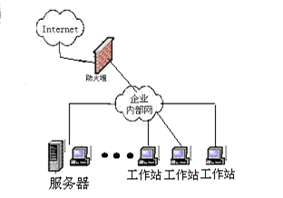
5.6.4 网络安全技术
2. 防护和对策
常用防护技术：防火墙、防病毒技术、入侵检测技术、网络攻防技术 。
防火墙：是指用于保护计算机网络中敏感数据信息不被窃取和篡改的计算机软硬件系统的总和，不是一个单独的计算机程序或设备。防火墙就像是设置在被保护网络和外部网络之间的一道屏障，实现网络的安全保护，以防止发生不可预测的、潜在破坏性的侵入。
1-<number>

Slide 111
5.6.4 网络安全基础
2. 防护和对策
防火墙的四种类型：
(1) 包过滤技术
(2) 代理服务器
(3) 状态监视器
(4) 复合型防火墙
1-<number>

Slide 112
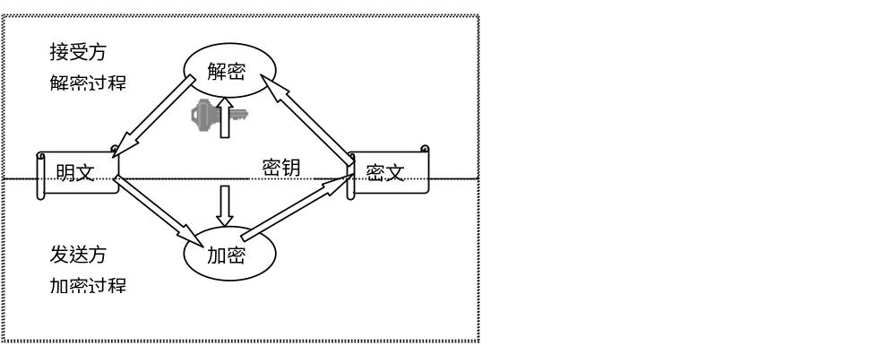
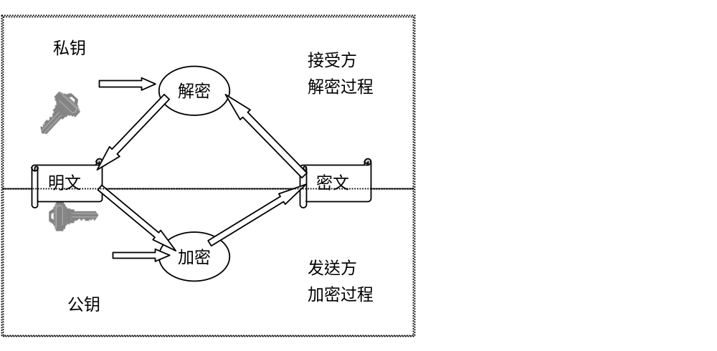
5.6.4 网络安全基础
3. 加密
数据加密： 对称式密码，非对称式密码
1-<number>

Slide 113
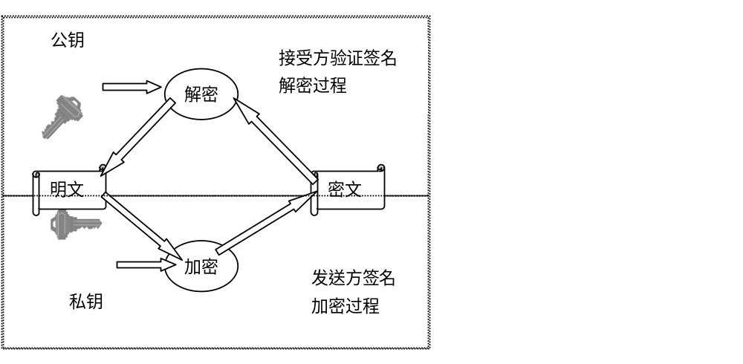
5.6.4 网络安全基础
数字签名：数字签名是证明当事人身份与数据真实性的一种安全技术。
数字证书：数字证书是一种权威性的电子文档。它提供了一种在Internet上验证身份的方式，其作用类似于司机的驾驶执照或日常生活中的身份证。
1-<number>

